Slide 1
第三部分｜LLM 与世界模型结合
C 类｜Mind's Eye：物理引擎提供数值仿真证据
分类总览
五类结合方式
重点：AtomVLA
LLM预测状态
语言进入动力学
世界模型提供知识
双分支协同
LLM生成动力学
Mind's Eye
一句话概括｜让LLM把物理问题转成MuJoCo场景，用数值仿真结果约束最终答案。
发现的问题
优化与角色
LLM能复述物理概念，却常在碰撞、运动与干预后果上给出不可靠答案。
LLM负责把问题翻译为模拟设置、读取结果并组织答案；真正推进连续物理状态的是固定MuJoCo数值动力学引擎，而不是LLM。
工作流
LLM解析物体、初态和干预 → MuJoCo数值推进状态 → 测量结果转成文本证据 → LLM结合证据生成答案。
Source: 《LLM与世界模型结合研究整理》§4.2。
33
Notes:
Mind's Eye让LLM把问题转换为MuJoCo仿真设置，并读取数值推进结果组织答案。连续物理状态由MuJoCo推进，LLM负责设定、读取和解释。
通俗地说，LLM先搭好物理实验，真正计算碰撞和运动的是MuJoCo，最后LLM根据实验结果回答。
下一页进入“C 类｜WorMI：领域世界模型向冻结 LLM 注入状态知识”，继续按本章目录展开。
[Sources]
- 《LLM与世界模型结合研究整理》行104–125

Slide 2
第三部分｜LLM 与世界模型结合
C 类｜WorMI：领域世界模型向冻结 LLM 注入状态知识
分类总览
五类结合方式
重点：AtomVLA
LLM预测状态
语言进入动力学
世界模型提供知识
双分支协同
LLM生成动力学
WorMI
一句话概括｜先按新场景检索相关领域世界模型，再把隐藏状态注入固定LLM，帮助策略迁移到未见环境。
发现的问题
优化与角色
固定LLM策略面对新房间、新物体和新任务时缺少领域状态转移知识；为每个新域重新训练成本高。
分别训练多个领域世界模型，测试时检索top-K，并用compound attention把其隐藏表示注入冻结LLM；领域世界模型负责下一状态与动作可行性，LLM作为最终策略输出动作。
工作流
指令和对象状态形成查询 → 检索top-K领域世界模型 → 并行产生动力学隐藏状态 → compound attention注入LLM → 输出动作。
Source: 《LLM与世界模型结合研究整理》§4.3。
34
Notes:
WorMI为多个领域分别训练世界模型，测试时检索top-K相关模型，并把其动力学隐藏状态注入冻结LLM。状态转移知识由领域世界模型提供，LLM作为最终策略输出动作。
通俗地说，遇到新环境时先找最相关的几本动力学手册，再把这些内部知识交给冻结的LLM决策。
下一页进入“D 类｜V-JEPA 2 与 LLM 的双分支协同”，继续按本章目录展开。
[Sources]
- 《LLM与世界模型结合研究整理》行126–148

Slide 3
第三部分｜LLM 与世界模型结合
D 类｜V-JEPA 2 与 LLM 的双分支协同
分类总览
五类结合方式
重点：AtomVLA
LLM预测状态
语言进入动力学
世界模型提供知识
双分支协同
LLM生成动力学
V-JEPA 2 + Qwen2
一句话概括｜V-JEPA 2的视频表征可接入Qwen2做问答；真正承担状态转移的是另行训练的V-JEPA 2-AC。
发现的问题
优化与角色
自监督视频模型的潜变量缺少直接语言接口；机器人规划又需要动作条件的未来状态预测。
一条分支把视频编码token经连接模块送给Qwen2，Qwen2只负责生成自然语言答案；另一条分支冻结视频编码器并训练动作条件预测器V-JEPA 2-AC，由后者承担潜在状态转移。两条分支共享视觉表征，但没有合成语言控制机器人。
工作流
问答：视频 → V-JEPA 2编码 → 连接模块 → Qwen2结合问题生成答案。规划：当前/目标图像与候选动作 → V-JEPA 2-AC预测未来latent → CEM比较目标距离并执行动作。
Source: 《LLM与世界模型结合研究整理》§6.1。
35
Notes:
D类页面只介绍V-JEPA 2与Qwen2的双分支，不混入AtomVLA。问答分支和机器人规划分支共享视觉表征，但原研究没有把两条分支合成语言控制机器人。
通俗地说，同一套视频表征一边用于回答问题，一边用于预测动作后果，但两条功能并没有串成一条控制链。
下一页进入“E 类｜LLM 为动力学模型提供信息：WorldCoder”，继续按本章目录展开。
[Sources]
- 《LLM与世界模型结合研究整理》行173–194

Slide 4
第三部分｜LLM 与世界模型结合
AtomVLA｜离线世界模型后训练 4B VLA 策略
分类总览
五类结合方式
重点：AtomVLA
一句话概括｜GPT-4o 离线拆分原子子任务，V-JEPA2 潜在世界模型离线评分候选动作，GRPO 把偏好固化进 4B VLA 策略。
发现的问题
世界模型定位
同一动作头与部署主体
高层指令缺少阶段性约束，VLA 在长时程操作中容易出现语义—动作脱节与误差累积；真实机器人在线 RL 又昂贵且存在安全风险。
冻结的 V-JEPA2 视觉编码器 J(·) 与动作条件预测器 Wθ 构成潜在世界模型；不重建 RGB，只在离线 GRPO 后训练中评分候选动作。
Stage I 与 Stage II 顺序优化同一个动作头；真机部署的是训练后的 VLA 策略，GPT-4o 与 JEPA 世界模型均不进入真实推理环路。
Source: 《LLM与世界模型结合研究整理》§7.1–§7.2。
37
Notes:
AtomVLA针对长时程操作中的语义—动作脱节、误差累积，以及真实机器人在线强化学习昂贵且存在安全风险的问题，把高层任务拆解与潜在世界模型评分放到离线训练阶段。两个阶段顺序优化同一个动作头，最终部署的是训练后的VLA策略，而不是GPT-4o或JEPA世界模型。后续页面再分别展开Stage I、Stage II、原论文总图与真机推理。
通俗地说，GPT-4o负责把长任务分段，JEPA负责在训练时判断候选动作会带来什么后果，两位老师最终共同改进同一个动作头。
下一页进入“AtomVLA 世界模型定位｜训练期短时潜在动作评分器”，继续按本章目录展开。
[Sources]
- 《LLM与世界模型结合研究整理》行368–379
- 行381–396

Slide 5
第三部分｜LLM 与世界模型结合
AtomVLA Stage I｜GPT-4o 子任务标注与监督微调
分类总览
五类结合方式
重点：AtomVLA
01
02
03
04
抽取示范
GPT-4o拆解
构建上下文
SFT动作头
抽取机器人示范帧并保留高层任务指令。
拆成2–5个基本操作，输出文本和起止帧。
多视角观察+高层/当前子任务进入Qwen3-VL，形成Hₜ。
用示范动作监督微调VLA与动作头。
Stage I 输出
与 Stage II 的接口
得到能够直接执行任务的基础策略与动作头π_ref。
π_ref既是候选动作的初始策略，也是后训练KL约束的参考策略。
GPT-4o只在离线标注阶段出现，不进入真实机器人推理链。
Source: 《LLM与世界模型结合研究整理》表38。
39
Notes:
Stage I把长时示范显式拆成原子子任务，并在子任务条件下监督微调动作头。输出π_ref既能执行任务，也为Stage II提供策略初始化和KL参考。
通俗地说，GPT-4o先给示范视频分章节，动作头再按每一小段模仿专家。
下一页进入“AtomVLA Stage II｜V-JEPA2 评分与 GRPO 后训练”，继续按本章目录展开。
[Sources]
- 《LLM与世界模型结合研究整理》行224–230

Slide 6
第三部分｜LLM 与世界模型结合
AtomVLA Stage II｜V-JEPA2 评分与 GRPO 后训练
分类总览
五类结合方式
重点：AtomVLA
1
2
3
4
5
6
7
采样状态
生成候选
编码目标
预测未来
计算奖励
GRPO更新
更新边界
从离线示范取状态
同一动作头生成10个动作块
J编码当前/子目标/终目标
Wθ逐个预测t+N latent
目标距离+专家偏差
组内优势+KL约束π_ref
只更新动作头；冻结J和Wθ
Stage II 输出
得到经GRPO改进的VLA动作策略；GPT-4o不参与本阶段。
Source: 《LLM与世界模型结合研究整理》表39。
40
Notes:
Stage II从同一离线示范中采样状态，动作头生成十个候选动作块，冻结JEPA逐个预测后果并形成奖励。GRPO利用组内相对优势更新动作头，KL限制其不要偏离π_ref过远。
通俗地说，同一状态先产生十种动作，JEPA预演并排序，动作头以后更倾向生成高分动作。
下一页进入“AtomVLA 原论文总图｜监督训练、世界模型后训练与部署”，继续按本章目录展开。
[Sources]
- 《LLM与世界模型结合研究整理》行231–238

Slide 7
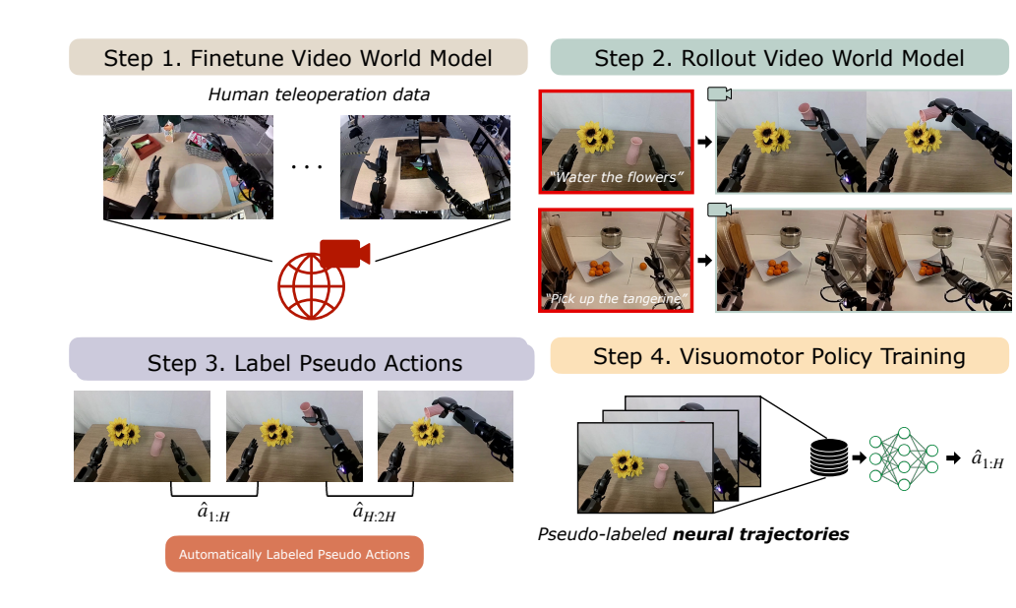
第四部分｜世界模型的机器人应用
DreamGen｜离线生成可训练的“神经轨迹”
选择依据
生成训练数据
提供未来线索
评估候选动作
直接生成/边缘
一句话概括｜视频世界模型离线生成任务视频，动作标注模块补出伪动作，独立视觉运动策略再从神经轨迹中学习。
发现的问题
策略依赖逐任务、逐环境、逐本体的遥操作；传统仿真又需大量工程建模。
优化实现
LoRA适配视频世界模型 → 生成视频 → IDM/LAPA伪动作 → 神经轨迹训练策略。
实际意义
把无动作视频转为策略可学习数据；世界模型只在离线数据生成阶段工作。
机器人形态
Fourier GR1人形、Franka Emika、LeRobot SO-100与RoboCasa仿真机械臂。
原论文方法图｜为保证可读性放大呈现
Source: 《机器人x世界模型四种应用方式》§2.1，图3-1（原论文Figure 2）。
47
Notes:
DreamGen的世界模型不在部署时规划，而是在离线阶段生成机器人视频，再通过IDM或LAPA补出伪动作，形成可训练的神经轨迹。
通俗地说，它先拍一部机器人教学片，再给视频补上动作答案，最后让真正的控制策略学习。
下一页进入“DreamGen 训练与部署｜世界模型只在离线制备数据”，继续按本章目录展开。
[Sources]
- 《机器人x世界模型四种应用方式》行57–71
- image-01

Slide 8
第四部分｜世界模型的机器人应用
DreamGen 训练与部署｜世界模型只在离线制备数据
选择依据
生成训练数据
提供未来线索
评估候选动作
直接生成/边缘
训练链｜生成神经轨迹并训练策略
训练阶段保留世界模型、伪动作模型和视觉运动策略三个层次。
01
遥操作视频通过LoRA适配视频世界模型。
02
初始图像+语言指令生成机器人任务视频。
03
IDM滑窗预测动作块，或LAPA提取潜动作。
04
视频与伪动作组成神经轨迹。
05
真实轨迹与神经轨迹可按1:1共同训练视觉运动策略。
部署链｜只运行训练后的策略
视频世界模型、IDM与LAPA均不在线调用。
01
当前机器人图像+语言指令进入视觉运动策略。
02
策略直接输出连续动作块。
03
执行并重新观察，继续闭环输出后续动作。
Source: 《机器人x世界模型四种应用方式》表11。
48
Notes:
DreamGen训练链的最终产物是可独立部署的视觉运动策略。世界模型和伪动作模型只用于制作训练数据，不在真实控制循环中运行。
通俗地说，制作教材时需要世界模型，上场执行时只带学成后的策略。
下一页进入“DayDreamer｜随真实交互更新的潜在世界模型”，继续按本章目录展开。
[Sources]
- 《机器人x世界模型四种应用方式》行81–89

Slide 9
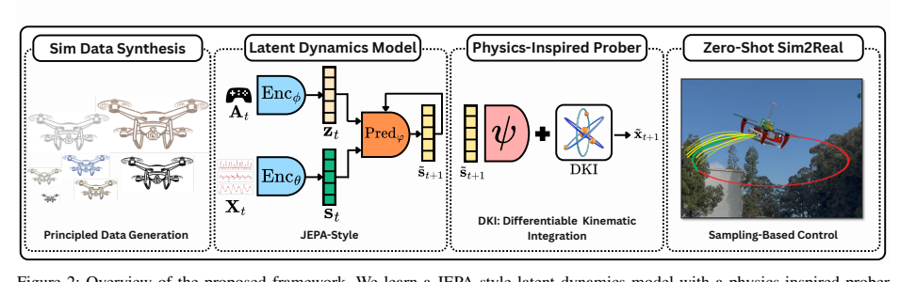
第四部分｜世界模型的机器人应用
SkyJEPA 关键接口｜为什么必须把 latent 还原为物理轨迹
选择依据
生成训练数据
提供未来线索
评估候选动作
直接生成/边缘
MPPI的代价函数需要位置、速度、姿态和控制量；纯latent无法直接进入经典控制代价与约束。
探针输入
冻结JEPA预测的候选未来latent。
探针学习
由物理监督恢复动力学残差。
结构化积分
重建位置、速度、姿态和角速度轨迹。
控制使用
MPPI评价512条候选；PX4只执行第一条控制命令。
与V-JEPA 2-AC不同：前者直接比较latent目标距离；SkyJEPA先恢复物理轨迹，再使用经典控制代价。
Source: 《机器人x世界模型四种应用方式》表38、图5-2。
60
Notes:
本页解释物理探针存在的因果必要性，而不是罗列组件。JEPA给出候选未来的latent，探针把它恢复为控制器能够计算约束和代价的物理轨迹，MPPI才能比较候选并交给PX4执行第一条命令。
通俗地说，JEPA说的是内部语言，物理探针把它翻译成位置、速度和姿态，控制器才能真正算哪条飞行轨迹更好。
下一页进入“SkyJEPA 完整训练流程｜八步构建可控潜动力学”，继续按本章目录展开。
[Sources]
- 《机器人x世界模型四种应用方式》行287–296
- image-06

Slide 10
第四部分｜世界模型的机器人应用
SkyJEPA 完整训练流程｜八步构建可控潜动力学
选择依据
生成训练数据
提供未来线索
评估候选动作
直接生成/边缘
01
轨迹生成器
02
仿真控制器
03
域随机化
04
双TCN编码
多周期核高斯过程采样参考，并由微分平坦性得到完整四旋翼参考。
NMPC与MPPI闭环跟踪，生成满足执行器限制的状态—动作轨迹。
500个域随机质量、惯量、马达时间常数、阻力和推力。
分别编码最近10步状态历史和动作历史。
05
GRU预测
06
SIGReg
07
冻结动力学
08
物理探针
递推未来20步latent，并与真实未来状态编码对齐。
约束潜在分布，防止编码器输出退化为常量。
固定两个编码器和GRU，不再被物理监督改写。
恢复动力学残差并结构化积分，得到可供控制的物理轨迹。
Source: 《机器人x世界模型四种应用方式》表39（训练1–8）。
61
Notes:
SkyJEPA训练流程严格保留原表八步。前三步构造跨动力学域的控制数据，中间三步学习稳定多步latent，最后冻结世界模型并单独训练物理恢复接口。
通俗地说，先在很多不同飞行条件下收集轨迹，再学内部动力学，最后给它配一个物理翻译器。
下一页进入“SkyJEPA 完整机载推理｜八步滚动闭环”，继续按本章目录展开。
[Sources]
- 《机器人x世界模型四种应用方式》行297–307

Slide 11
第四部分｜世界模型的机器人应用
候选评估路线对比｜直接潜代价与物理轨迹代价
选择依据
生成训练数据
提供未来线索
评估候选动作
直接生成/边缘
比较项 | V-JEPA 2-AC｜直接评估 | SkyJEPA｜间接评估
世界模型输出 | 未来视觉潜表示 | 未来动力学潜表示
评分前转换 | 无；直接与目标latent比较 | 物理探针 + 结构化积分
代价函数 | L1潜在目标距离 | 位置/姿态跟踪与控制输入等物理代价
搜索器 | CEM | MPPI
运行证据 | RTX4090约16秒/动作 | Orin NX全机载户外闭环
Source: 《机器人x世界模型四种应用方式》表41。
63
Notes:
两者都先提出候选并预测未来，但评分变量不同。V-JEPA 2-AC直接比较目标latent，SkyJEPA先把latent恢复为物理轨迹，再使用经典控制代价。
通俗地说，一个直接比较内部表示，另一个先把内部表示翻译成真实物理量再打分。
下一页进入“VideoVLA｜未来视觉与动作由同一骨干联合生成”，继续按本章目录展开。
[Sources]
- 《机器人x世界模型四种应用方式》行320–328

